Slide 1
Ontogeneze
Ontogeneze = ontogenetický vývoj = vývoj jedince
Ontogenetický vývoj – dělíme na vývojová období, v nichž dochází ke změnám a) růstovým b) vývojovým
Růst – zvětšuje se tak velikost celého těla a jeho částí, děje se tak zvětšováním nebo zmnožením buněk = kvantitativní změna; patří k ukazatelům zdravotního stavu dítěte (tělesná výška a hmotnost, obvody - hlavy, břicha, paže.., indexy – BMI, tloušťka vrstvy podkožního tuku)
Hodnocení: referenční údaje (národní – od r. 1950, celostátní antropologický výzkum, 0 – 18 let, 80 – 120 tis.; WHO); percentilové grafy (dívky/hoši)
Vývoj – souhrn kvalitativních změn organismu; do smrti
Vývoj + růst spolu úzce souvisí!
S růstem dítěte probíhá i vývoj jeho orgánů;

Slide 2
Faktory ovlivňující růst
Vnitřní (endogenní)
genetické (výška rodičů, rasa, pohlaví, dědičné vady)
endokrinní (placentární hormony, růstový hormon, IGF I a IGF II, hormony štítné žlázy, nadledvin, pohlavní hormony)
vnitřní prostředí (různé patofyziologické mechanismy – anémie, hypoxie, chronické infekce a nemoci, malnutrice, metabol. acidóza,…)
Vnější (exogenní, enviromentální,..)
intrauterinní vlivy (výživa matky, abusus matky – nikotin, alkohol, drogy, funkce fetoplacentární jednotky,…)
výživa
psychosociální vlivy (stres, …)
životní podmínky (socioekonomický status rodiny, roční období, klimatické podmínky,…)
http://www.ceskatelevize.cz/porady/10315080042-tep-24/212411058130009/video/
MALÝ VZRŮST
GIGANTISMUS, AKROMEGALIE

Slide 3
Ontogenetický vývoj dělíme na období:
A. prenatální období (před narozením)
1) zárodečné (embryonální)-do 8 týdne
2) plodové (fetální)-od 9 týdne
B. perinatální (od 26. týdne vývoje do 4. týdne po porodu)
C. postnatální (po narození)
1. novorozenecké
2. kojenecké
3. batole
4. předškolní věk
5. mladší školní věk
6. starší školní věk
7. období dorostového věku
8. období plné dospělosti (18-30 let)
9. období mladého věku (30-45 let)
10. období středního věku (45-60 let)
11. období stárnutí (60-75 let)
12. období starého věku (75-90 let)
13. období stařecké (nad 90 let)

Slide 4
Sekulární trend a sekulární akcelerace
sekulární trend - vývojový směr, který se projevuje zvyšováním tělesné výšky a hmotnosti dospělých a urychlení růstu a vývoje dětí a mládeže (sekulární akcelerace); sekulární – saeculum=století, doba
sekulární akcelerace - celkové urychlování růstu (výška o 10 cm) a vývoje v průběhu staletí
Příčiny: socioekonomické prostředí, výživa, očkování, antibiotika)
Dnes doba konce sekulárního trendu
Pozn. Dnešní dětská populace převyšuje v průměru o dva roky růst a vývoj generace z období na počátku 20tého století (1. a 2. dentice, osifikace, …); posun menarché ze 17 na 13 let

Slide 5
Embryopatie a FETOPATIE
Embryopatie – poškození embrya; malformace
Fetopatie – poškození plodu; ne velké malformace, ale MR
Teratogenní vlivy:
a) fyzikální – záření (rtg.) – poškození mozku, očí, MR, úrazy
b) chemické – léky, drogy, alkohol (fetální alkoholový syndrom), Alkohol
c) biologické – viry (zarděnky; očkování ve 2. a 12.roce) -oko, ucho, srdce), bakterie, paraziti (toxoplazmóza), chronická onemocnění matky (diabetes), imunologické (Rh - faktor)
Infekce_těhotenství

Slide 6
OBDOBÍ PRENATÁLNÍ- začíná oplozením vajíčka spermií a končí porodem
Období embryonální- splynutí mužské pohlavní buňky s ženskou pohlavní buňkou
Oplození vajíčka: http://www.youtube.com/watch?v=NkLUA05ExHA&feature=related (1,5min.)
Vajíčko + spermie → zygota → rýhování → uhnízdění (6. – 15.den po oplození) (obraz)
Zárodek (embryo) – 2. týden – 9. týden
ZDROJ: Machová, J. Biologie člověka pro učitele. Praha: Karolinum, 2002

Slide 7
ZDROJ: Machová, J. Biologie člověka pro učitele. Praha: Karolinum, 2002

Slide 8
Oplození vajíčka: http://www.youtube.com/watch?v=NkLUA05ExHA&feature=related (1,5min.)
Vajíčko + spermie → zygota → rýhování → uhnízdění (6. – 15.den po oplození)
Zárodek (embryo) – 2. týden – 9. týden
entoderm – TS, DS, trávící žlázy
ektoderm – pokožka, deriváty kůže, NS
mezoderm – kosti, svaly, pohl.s., ledviny, cévy

Slide 9
OBDOBÍ PLODOVÉ (FETÁLNÍ)
Začíná 9. týdnem, skončila organogeneze, v tomto období orgány dále rostou, vyvíjí se a postupně vstupují do funkce
Plod je oklopen 2 obaly
Amnion-vnitřní obal- vyměšuje amnion. tekutinu, ta přibývá a tím se oddaluje od těla plodu a přibližuje k zevnímu plod. obalu a s ním posléze srůstá. Amnionová voda se nazývá potom plodová -volný pohyb plodu –podpora vývoje kostry a svalstva, plod do ní vylučuje moč.
Chorion-zevní obal– v embryonálním období celý pokryt klky, nyní na povrchu vyhlazení klků a naopak na třetině stěny dělohy, která je vrostlá do děložní sliznice se klky prohlubují a vzniká plodové lůžko (placenta)

Slide 10
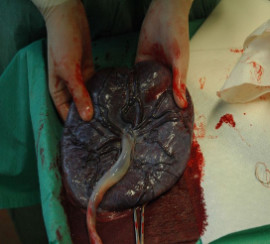
Placenta (plodové lůžko)-spojení mezi plodem a matkou
dočasný orgán; skládá se z části mateřské a plodové
funkce:
výživa plodu (z krve matky do krve plodu),
předává škodlivé produkty do krve matky a ty vylučovány ledvinami
ochranná bariéra proti škodlivinám z těla matky
dýchání - příjem kyslíku z matčiny krve výdej kys. uhličitého do krve matky
produkuje hormony- progesteron, estrogeny-udržení těhotenství, zásobárna vitamínů a glykogenu- důležitých pro růst a vývoj

Slide 11
Placentární a plodový oběh krve (2 měsíc)
Transport dých. plynů, výživných látek zplodin látkové přeměny zajišťují 2 pupeční tepny a 1 pupeční žíla.
Pupeční tepny z plodu odvádějí do placenty oxid uhličitý a odpadní produkty.
Pupeční žíla vede z placenty do plodu kyslík a živiny
Pupeční žíla vstupuje do plodu a dělí se na dvě větve, jedna ústí do vrátnicové žíly a druhá, zvaná žilní dučej se spojuje pod játry s dolní dutou žílou.
Pupeční žíla obsahuje krev kyslíkem bohatou a dolní dutá žíla krev kyslíkem chudou- přivádí dolní dutá žíla krev do pravé síně srdeční krev smíšenou, zde se mísí s krví přitékající horní dutou žílou z hlavy a hor. končetin.
NEJVĚTŠÍ ANATOMICKÉ ZVLÁŠTNOSTI JSOU V SRDCI, PROTOŽE VE FETÁLNÍM OBDOBÍ NENÍ UPLATNĚNA FUNKCE MALÉHO OBĚHU.

Slide 12
OVÁLNÉ OKÉNKO
V přepážce mezi síněmi je oválné okénko-většina krve se dostává z pravé síně do levé síně a odtud do levé komory a aortou do těla plodu.
Malý zbytek krve, který neprošel oválným okénkem jde do pravé komory a plicní tepny. Ani tato krev se do plic téměř nedostane neboť odchází tepennou dučejí do aorty.
Z krevního oběhu plodu se krev dostává do placenty 2 pupečními tepnami, které odstupují z vnitřních tepen kyčelních.

Slide 13
Zaniknutí oválného okénka
Po přestřižení pupečníku a přerušení placentárního oběhu- vznikne nedostatek kyslíku a nahromadění oxidu uhlič., což podráždí dýchací centrum v prodloužené míše, podráždění vyvolá dýchací pohyby a zapojení plic do dýchání. Do levé síně začne přicházet více krve z malého oběhu a následkem zaniká oválné okénko.
Zaniká(během několika hodin až dnů) také spojnice mezi plicní tepnou a srdečnicí (tepenná dučej). Mizí také žilní dučej.
V některých případech se srdce nevyvine správně a mohou vznikat vrozené vady (otevřená tepenná dučej).

Slide 14
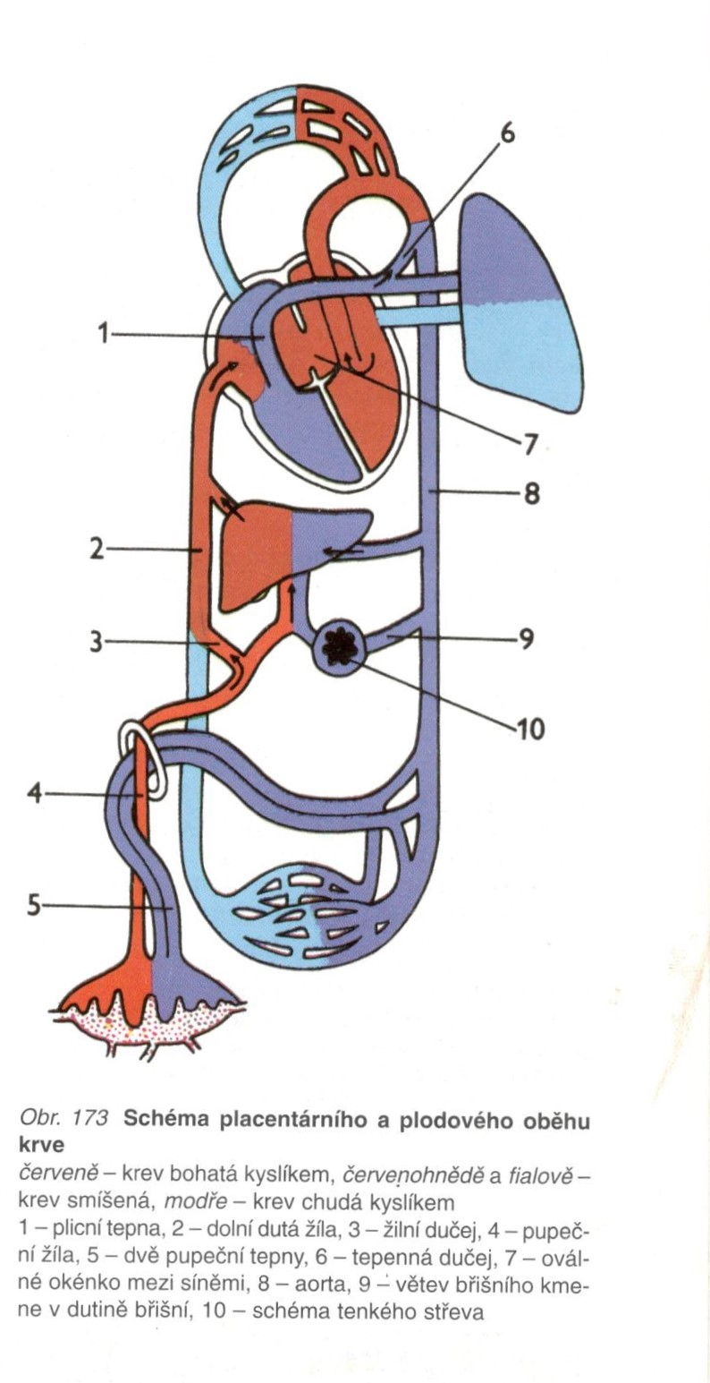
Fetální oběh (Zdroj: MACHOVÁ, j., Biologie člověka pro učitele,)
Okysličování krve není dokonalé (ve většině cév proudí smíšená krev), proto má plod větší množství červených krvinek (asi 7,5 mil / 1mm³ krve) také jinou stavbu hemoglobinu tzn. fetální hemoglobin.
ZDROJ: Machová, J. Biologie člověka pro učitele. Praha: Karolinum, 2002

Slide 15
Porod
Vypuzení plodu z dělohy způsobují stahy děložní svaloviny, které jsou vyvolány hormonem zadního laloku hypofýzy- oxytocin)
Doby:
1) otevírací- začíná smršťování děložní svaloviny
2) vypuzovací- kontrakce dělohy se stávají pravidelnými, a opakují se v krátkých intervalech, vypuzení plodu
3) lůžková-doba po vypuzení plodu do porodu placenty
Rizika: hypoxie, porodní trauma, infekce
Porodní plán: kdo u porodu, klystýr, holení, anestezie, způsob porodu (voda, dřep,..)
Zaj.:http://www.orgasmicbirth.com/ http://www.youtube.com/watch?v=libHZJ4TRxo

Slide 16
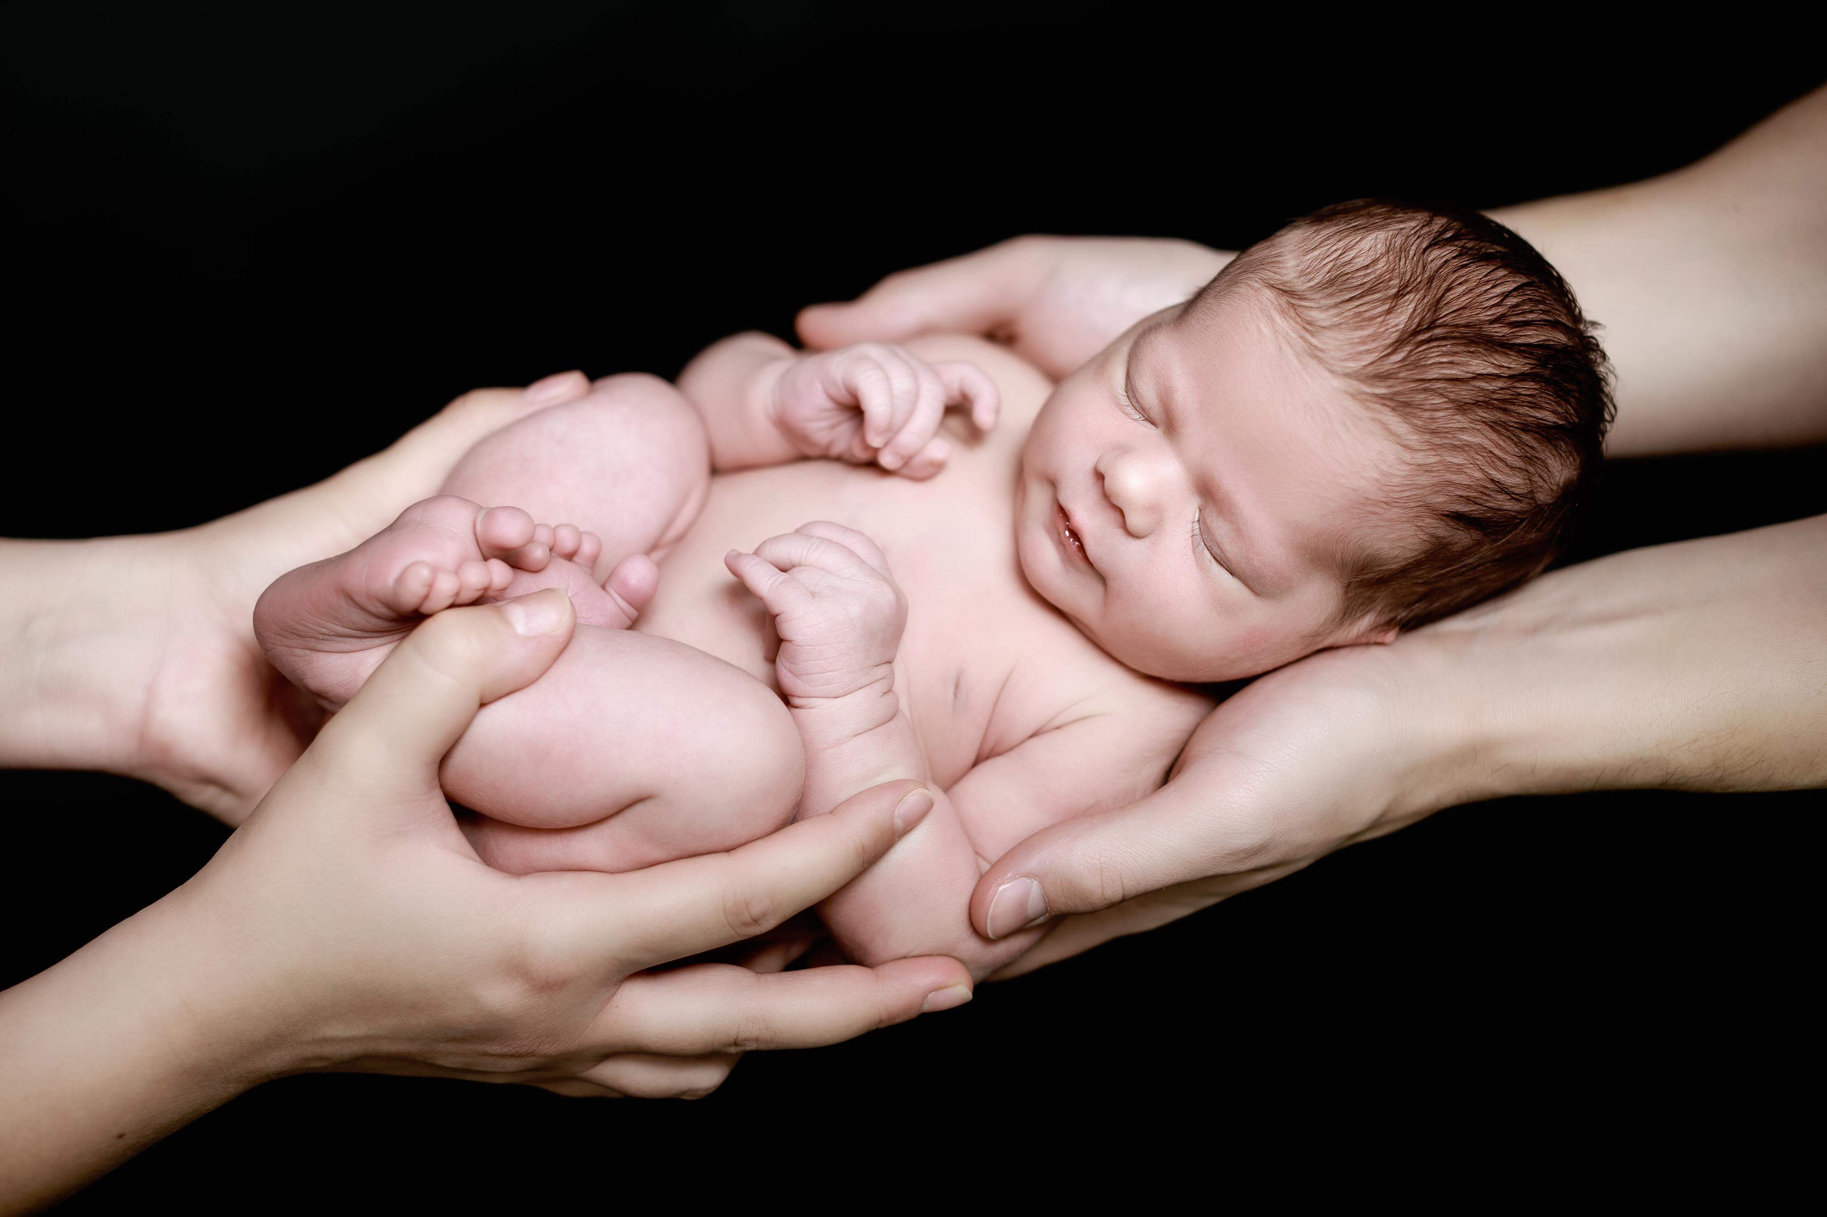
Novorozenec
Období novorozenecké začíná přestřižením pupečníku a trvá do 28. dne

Slide 17
Novorozenec
Fyziologický: 3000-4000g, 50 cm, hlavička obvod 32,5 – 36,5 cm, adaptace, dýchání (35 – 50 dechů/min), změny oběhu (foramen ovale, Bot.dut.), tep 120 – 160 tepů, imunita od matky, novorozenecká žloutenka, střevo – smolka, alergie (kojení), reflexy (sací, polykací, hledací…), genitálie, nehty
(nákres: normální oběh, reflexy – reflexní oblouk)
Nedonošený ( těhotenství trvalo pouze nebo pod 37.týdnů)
Hypotrofický (normální délka těhotenství, váha- pod 2500g)
Přenošený (nad 41.týdnů)
Rizikový novorozenec s VVV – novorozenec s vrozenou vývojovou vadou, které vznikly jako embryopatie nebo fetopatie za nitroděložního vývoje.

Slide 18
Kojení
Kojení:
výlučně do 6.měsíce, pokračovat do 2 let
1) mlezivo (kolostrum) – 1.týden, malý objem, vysoká hustota (ledviny), 1. imunizace, látky s antibakt. a antivir.účinkem
2) přechodné – 2.týden
3) zralé – od 3.týdne
Tyto druhy mléka se liší poměrem bílkovin, tuků, sacharidů a solí, odpovídají svým složením speciálním potřebám dítěte při růstu
lepší vstřebávání než z umělé výživy
Výhody:
výživa dítěte
zdraví dítěte
zdraví matky
psychologické, sociální, ekonomické, ekologické

Slide 19
Vývoj kostry
Osifikace-kostra ve značné míře zkostnatělá, kosti velmi pružné) nezkostnatělé kloubní hlavice dlouhých kostí a některé krátké kosti
Vývoj lebky-není celá zkostnatělá-lupínek zadní a přední—v místě kde se stýká šev šípový s věncovým. Tvar kosočtverce 3,5x3,5 cm
Kyčelní kloub: screening (novorozenec, 6.týden, 3-4.měsíc), ultrazvuk
http://www.ceskatelevize.cz/ivysilani/10315080042-tep-24/211411058130008/titulky/
Vývoj páteře: páteř novorozence má jediný oblouk dvojesovité prohnutí se tvoří postupně 3.měsíc – zvedání hlavičky (krk -lordóza), 6.měsíc – sedání (hrudník – kyfóza), 12.měsíc – stoupání (bedra – lordóza)
Zuby: první zuby se prořezávají v 5.-9.měsíci, základy 2.měsíc prenatálního období

Slide 20
Lebka novorozence OBR. http://reidhosp.adam.com/content.aspx?productId=39&pid=5&gid=003309&print=1

Slide 21
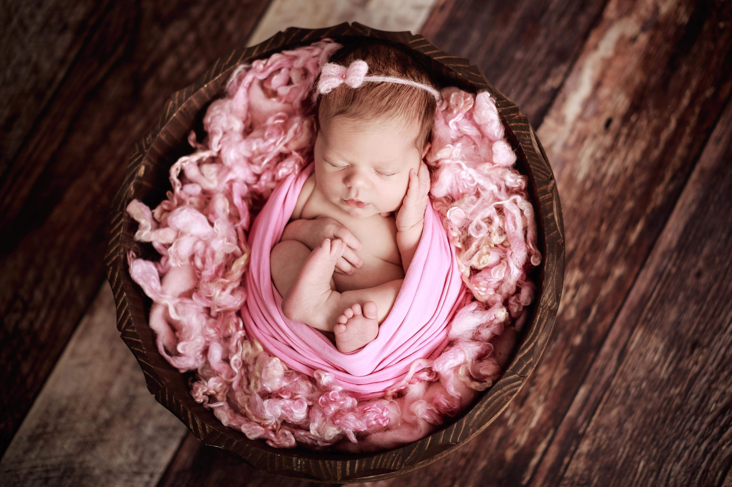
Děkuji za pozornost

